Slide 1
Analyzing the early 19th century’s geomagnetic declination in Japan from Cartographer Tadataka Inoh’s magnetic survey azimuth ledger national treasure Santou Houi Ki. Interdisciplinary analysis of historical geography and geomagnetism The report at Open science data promotion work shop by WDC KUGI Dec . 7.2015 伊能忠敬の「山島方位記」に基く19世紀初頭の日本の地磁気偏角の解析 歴史地理と地磁気の学際融合解析 ｵｰﾌﾟﾝｻｲｴﾝｽﾃﾞｰﾀ推進ワークショップ京大地磁気世界資料解析ｾﾝﾀｰ
Public performance by Motohiro Tsujimoto
cooperated by Akitoshi Omotani Takaaki Inui Satoshi Miyauchi
講演 辻本元博・ 研究協力者面谷明俊 ・ 乾隆明・宮内敏
E mail motori-7@wine.ocn.ne.jp

Slide 2
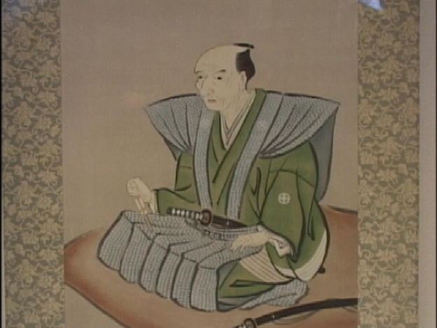
Santou-Hui-Ki 67Volume 7,775pages the ledger of almost 200,000 data of magnetic survey azimuth data accuracy 5 min in Japanese main land in 1800 to 1816. 伊能忠敬の磁針測量方位角台帳 国宝「山島方位記」67巻7775頁には0度5分の精度 北海道道東～屋久島迄の推計約20万件の磁針測量方位角を記載 伊能は江戸での偏角の試測がほぼ0度に近かった為にそのまま磁針測量を続行。
Cartographer Tadataka Inoh （1745-1818）
伊能忠敬坐像
（伊能忠敬記念館蔵）
Santou-Houi-Ki magnetic survey azimuth ledger 山島方位記 松江詰宿京屋灘座敷部分（伊能忠敬記念館蔵）

Slide 3
We can change early 19th Century’s Japan as most concentrate area
of geomagnetic declination data in the world.
Even Gauss Weber’s Isogonic Atlas there are no observation data from Japan. Isogonic line in Japan was drawn by calicuration result based on observation data in Mongolia,Siberia ,Camchatka etc, ガウスの等偏角線図の日本付近の等偏角線はシベリア等での観測ﾃﾞｰﾀからの計算値で描かれており、地図も含めかなり不正確である。 「山島方位記」の解析により19世紀初頭の日本を地磁気偏角ﾃﾞｰﾀの集積地域にすることができる。
Isogonic atlas by Gauss and Weber observation points in Siberia or Mongol ガウス・ｳｪｰﾊﾞｰの等偏角線図 シベリアとモンゴルでの観測地点
Google no observation point in Japan

Slide 4
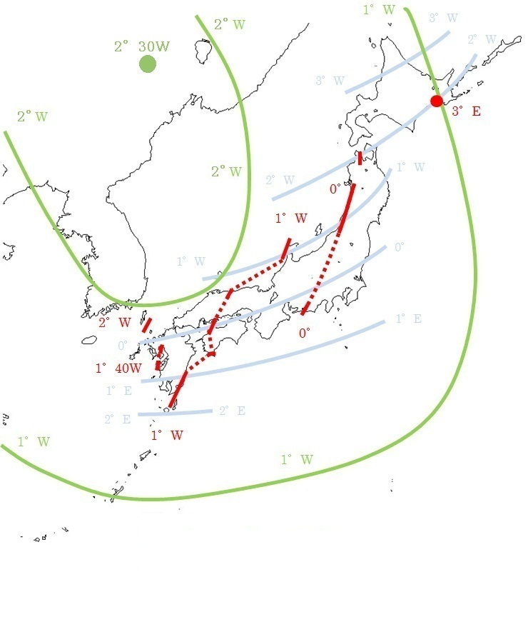
19世紀初頭の日本の地磁気偏角
Analysis from Tadataka Inoh’s Santou Houi Ki
伊能忠敬山島方位記の内1800-1814年解析値の分布 179地点 0°も1°Wも北北東から南南西に分布し、東西で変化する。
北海道は東偏、九州は西偏
● 釧路・厚岸で解析値1800年3°Eで
磁気異常地域。
西日本は0度15分単位の等偏角線作成へ
Gauss and Weber ‘s isogonic line in 1830
ガウスらによる1830年の等偏角線図
北日本は南北に走り東西で変化。西日本は東西に走り南北で変化。西偏を増しながら、偽磁極は北上。
●2°30′W 1830年の偽磁極
Dr.Hoyanagi保柳睦美氏(1967)が大谷氏を一部参考に推定の1800年の等偏角線。東西に走り・南北で変化、北海道は2～3°W 南九州は1～2°Eと表現。実際とは大きく異なり弊害となる。

Slide 5
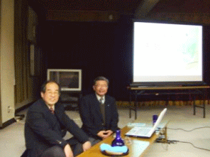
文系の古文書の解読 ・理系の測量と地磁気偏角の片方だけでは不可能文理融合解析をすると一転し高精度の解析結果が出る。
約200年前の全国各地での測量日の地磁気偏角が0度01分以下で判明
どの山を測量しても地磁気偏角が一定になる地点を逆算で求める。
測量対象地点・地磁気偏角・測量実施地点詳細位置を同時解析する。
測量対象地点緯度経度と測利用実施地点の概略想定緯度経度を国土地理院の測量計算ｿﾌﾄに入力して真方位角を求める。
磁針測量方位角－真方位角=測量実施地点の測量実施日の地磁気偏角。
景観再現ｿﾌﾄと現地での可視内容を確認する。
測量実施地点詳細位置は約5m四角～約10m四角内に絞られる。
文化財保護と郷土史での効果。遺跡発掘にも向く。
○松江市は測量実施基点詳細位置の科学的復元位置案内道標設置
○松江市は遺跡の年代推定用に市内各所で地磁気偏角を解析。
●伊能測量地点 京屋小路の道標 ●乾氏と面谷氏による生涯学習

Slide 6
国宝「山島方位記」からの測量実施地点の詳細位置の逆算収斂解析が 地磁気を含む同時解析で可能になり1914年以来の課題を解決した。 国宝「山島方位記」の内容がこの解析により初めて読める様になった。 1.測量対象地点の記載名称と磁針測量方位角から測量対象を同定。。 緯度経度秒単位以下 2.磁針測量方位角 0度05分単位。。。。測量対象を同定する。。。。。 3.測量実施地点の記載地名等で町村内の概略の地域を把握。。。。。 緯度経度10秒程度 300m四角程度〇〇市〇〇町の段階 〇〇市〇〇町〇〇番地や敷地内のどこであるかも含まれる。 さらに測量実施地点間の詳細経路の解析にも繋がる。 4.景観再現画像上で測量対象の概略真方位角を確認する。。。。。。。 5.上記1.2.3を逆算解析ソフトに入力して計算を実行する。。。。。。。。 6.地磁気偏角が一定になる測量実施地点詳細位置が出る。。。。。。 7.最終的には現地で視程を確認して測量実施地点の位置を微調整。。。。。。
<解析結果の効果>
「山島方位記」の記述詳細との照合。GPSを使用しての微調整。
1. 日本各地での測量当日の0度01分単位の地磁気偏角が判明。
2. 周囲とは異なる磁気異常地点も判明する。
3. 200年前の測量実施地点ほんの一隅5m～10m四角程迄判明
郷土史上の復元 今は無い街道分岐、橋，寺社、屋敷等の位置
4. もし世界に他にも磁針測量記録が有れば活用できる。

Slide 7
京都大学理学部に始まり、唯一、京都大学大学院理学研究科附属地磁気世界資料解析センターの支援下での解析継続
1917年後に京大理学部教授の大谷亮吉氏は著書「伊能忠敬」岩波書店で山島方位記の既知の深川黒江町伊能隠宅跡地位置での地磁気偏角結果1802-3年平均01°9′Eを発表時に興味深いが他日に譲るとし、全国各地での解析では測量実施地点の確定が非常に難しくなるとした。 その後1964年に保柳睦美氏による上記江戸深川の解析を使いながらも推定間違えの伊能時代地磁気偏角を推定したとする間違えの等偏角線図が流布。1984年90歳の高齢をおして今道周一初代地磁気観測所長は自らの知見とｶﾞｳｽとｳｴｰﾊﾞｰの1840年発表の世界地磁気図の等偏角線図に基づき伊能時代の日本列島の推定等偏角線図により丁寧に保柳氏の間違えを証明し、山島方位記の解析の必要性を著し5年後に永眠された。その後も解析は停滞した。 この経緯は西川治東大名誉教授の論文で知った。
2004年辻本は1813年対馬北西部平均約2°30′Wと1812年種子島約１°Wの解析結果を発表。以後京大地磁気世界資料解析ｾﾝﾀｰﾆﾕｰｽ及び学会での発表を継続、解析地点は全国190地点を超えた。
87年もの発表停滞の原因(1917-2004)はなにか。

Slide 8
<文理それぞれでの非日常性による長期停滞>
87年間もの発表停滞の原因を上げるとすれば、各専門分野での非日常性により、伊能忠敬の科学導入のｲﾉﾍﾞｰｼｮﾝのﾃﾞｰﾀの解読に必要な数値解析の敢行に立ちすくんだことにあるが、解析継続はWDC Kyoto Universityにより支えられた。
<文理それぞれでの非日常性>
理系: 大谷氏の唯一江戸深川の解析値は地磁気永年変化研究の篠崎長之氏、今道周一氏に取り上げられながらも、墨書文書は日常馴染み無く、古文書が高精度であるとはｲﾒｰｼﾞできず日本列島各地の地磁気永年変化研究に必須にも拘らず食わず嫌いが続いた。
文系: 日本での古地図研究は長く続いた無測量の絵図と文献史料の照合が伝統があり、高精度を目指して理数の科学を入れた高精度な磁針測量図である伊能図の研究に至っても転換することなく図幅上と史料の記述の照合の範囲に終始、伊能図の表現の元になった磁針測量方位角台帳「山島方位記」の解析は為されずに手付かずになった。
さらなる原因は測量数値の取り扱いの非日常と測量地図に不可欠且つ場所により異なり永年変化する地磁気偏角に付いての非日常がある。
日本の事情: 陸軍測量地図、海軍海図の近代地図からの流れのものを除くと公図での無測量の字限図が昭和後期の国土調査終了前迄残ったことや。 西洋では大航海時代から測量と地磁気偏角の観測が盛んになったが、海軍及び外航商船等以外での地磁気偏角に対する知識欠如と内航小型船の小円ｺﾏﾙ羅針盤採用がある。国土地理院でも国内地形図への地磁気偏角記載は戦後になった。

Slide 9
京大理学部大谷教授の由縁の京大地磁気ｾﾝﾀｰでの家森俊彦教授の思い切った市民参加受けいれで困難な再開研究は息を継いで前進した。 国境の対岸から全国各地の巷の一隅迄の歴史復元と地球惑星科学のﾃﾞｰﾀを先行する研究となった。 国宝山島方位記の膨大な量の文理融合ｵｰﾌﾟﾝｻｲｴﾝｽの実行が望まれる。
京都大学図書館は全国でも数少ない伊能図所蔵館であり、世界有数の国宝研究の実績がある。
足利健亮教授による古地図と現地照合、発掘による古環境復元に付いての貴重な研究が有る。
日本の古地図研究に付いても金田章裕教授の優れた研究著作が残っている。
理学部の大谷教授も「山島方位記」からの地磁気偏角の解析を詳しく紹介されたが、測量対象地点と測量実施地点詳細位置各緯度経度詳細の復元の同時解析になるとの言及は無いが、
「他日に譲る」とは京大の力と環境変化への含みであろう。
国宝「山島方位記」の高精度成果の活用も京大ならではの文理両面での活用が可能になる。
京大地磁気世界資料解析ｾﾝﾀｰから既に発表した内容を参考に外部の組織でも新たなる動きが出てきた。時代は加速度的に変化して人材、組織環境共に文理に優れた京都大学ならではの伝統と蓄積を活かし、更なる先頭独走。 いよいよ本番である。
本解析の継続にはトレーニングと精度維持が必要である。 文理の協力が肝腎になる。
<市民先頭での開拓の経緯>
本研究では依頼した解析式のｴｸｾﾙ編集と鳥取出雲間の地域集中解析で面谷章俊氏の優れたｺﾝﾋﾟｭｰﾀｰ技術との学際での実行となり、松江の乾隆明氏とは歴史照合での具体化と郷土史での生涯学習に至るまでの紹介と活用、銚子での地域解析に宮内敏氏の貴重な協力を賜った。

Slide 10
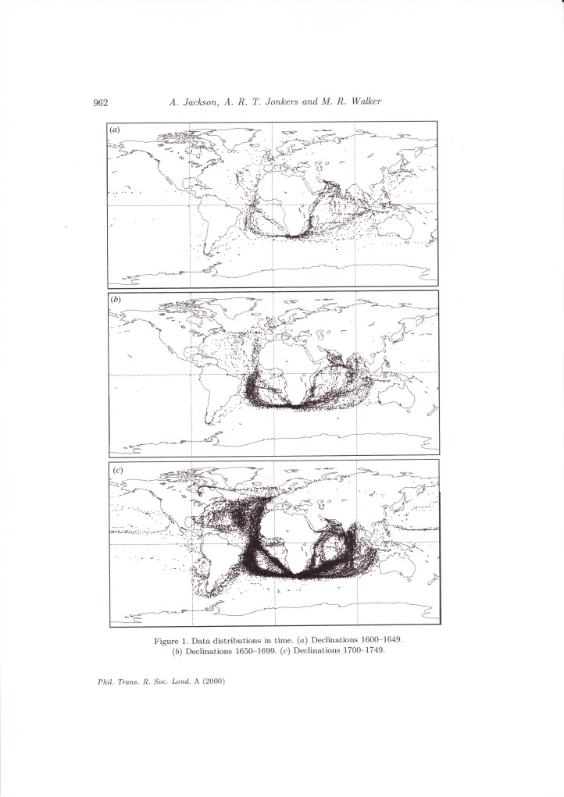
Andrew Jackson 1600-1749 1600年から1649

Slide 11
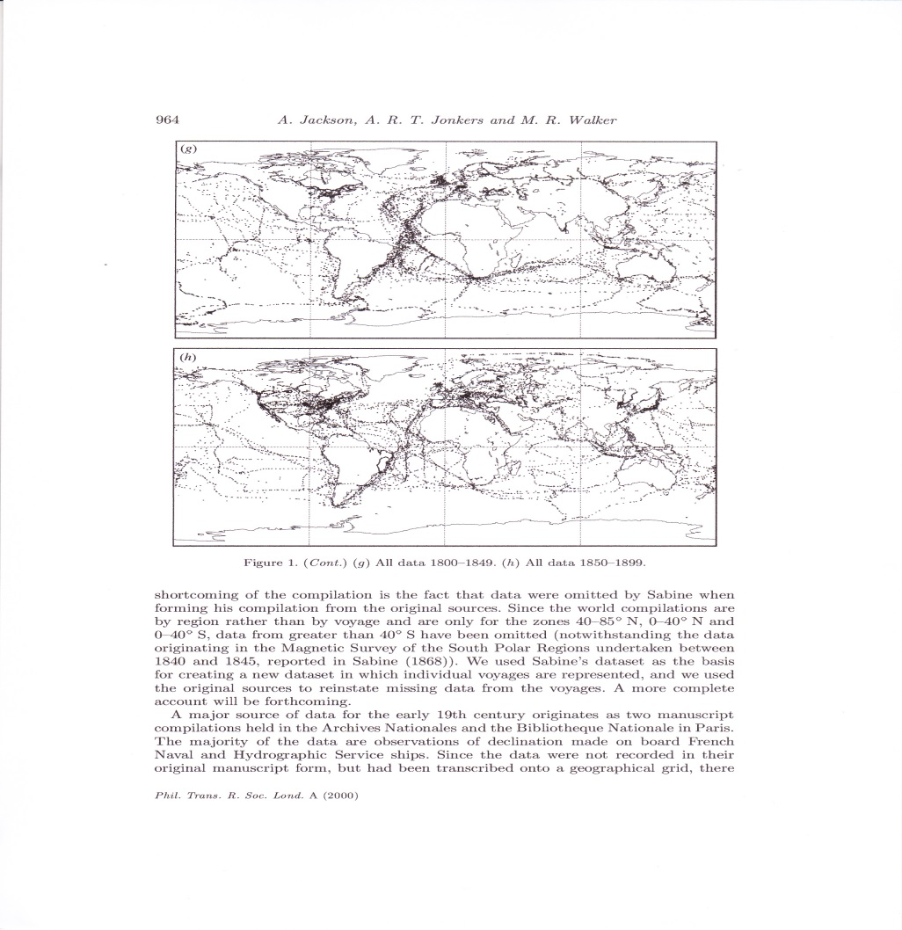
Four Genturies magnetic 1750-1849但し偏角と俯角ﾓﾝｺﾞﾙ東ｼﾍﾞﾘｱ、ｶﾑﾁｬﾂｶ、ｵﾎｰﾂｸはｶﾞｳｽらか。日本列島は明治になってから増える。

Slide 13
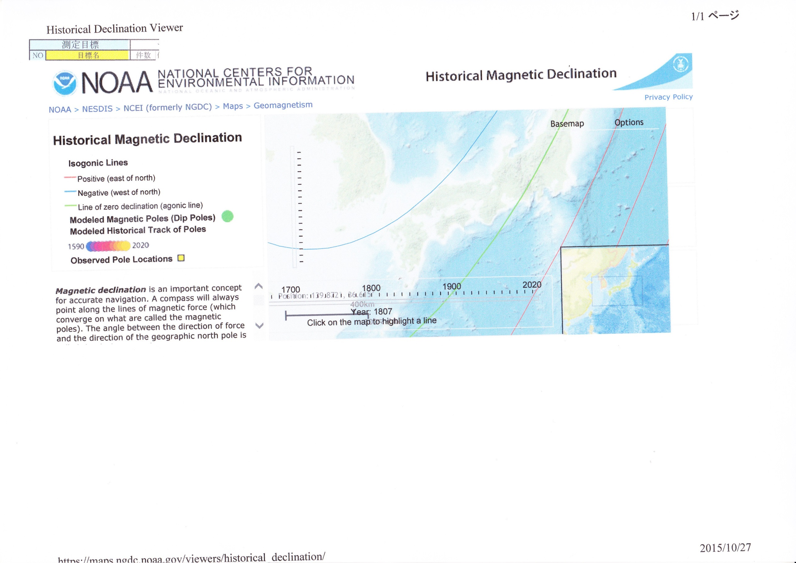
NOAA HISTORICAL DECLINATION 1803

Slide 14
NOAA Historical Declination 1807

Slide 15
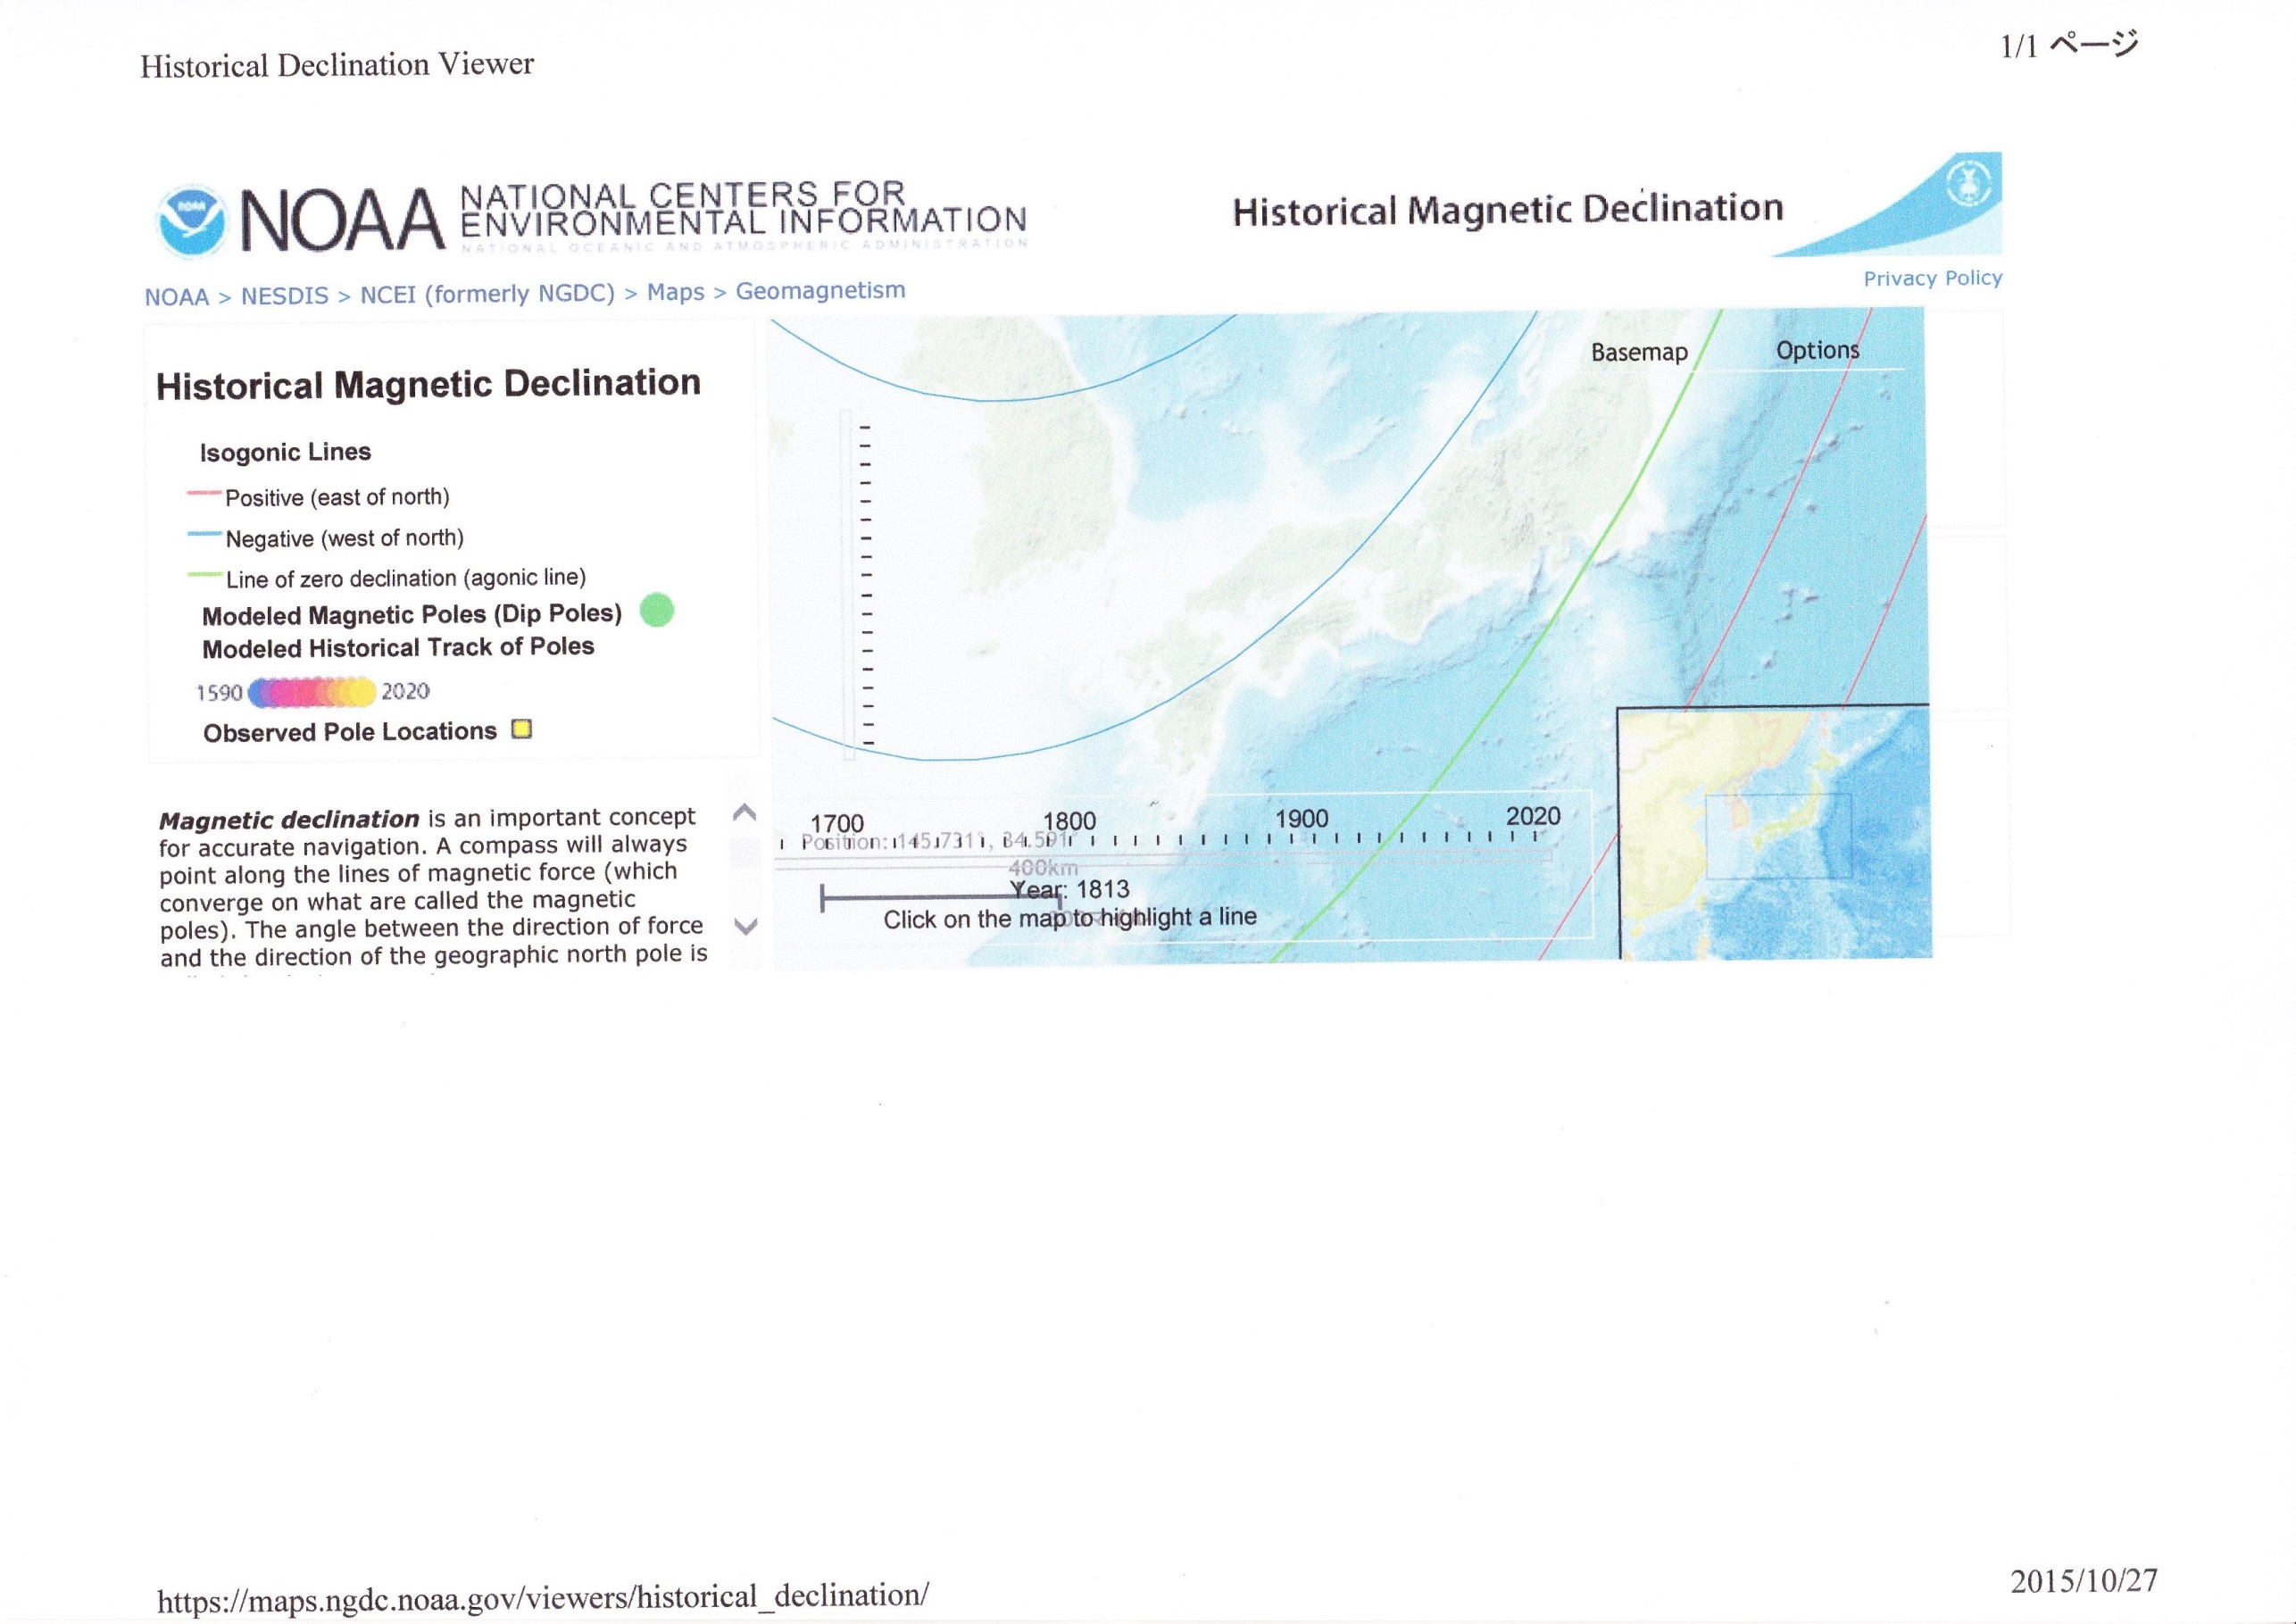
NOAA Historical Declination 2

Slide 16
今後の体制とﾈｯﾄ環境の発達による各地での市民参加の促進と査読と活用
今後の解読=解析の完遂とﾃﾞｰﾀ活用体制試案
理系: 京都大学、気象庁地磁気観測所、国土地理院、産業総合研究所、
文系: 京都大学、文化庁、
国宝「山島方位記」所蔵館伊能忠敬記念館
文理融合解析の研究と査読推進
京都大学、国土地理院、土地家屋調査士会、測量士会、
都道府県教育委員会、伊能忠敬研究会、地元大学
熊本大学、岡山理科大学(加計学園系列大学)他
投稿機会と助言とｲﾝﾀｰﾈｯﾄが市民参加を助ける。

Slide 17
地学と防災及び世界での更なる活用可能性
広岡公夫博士の日本列島各地別の永年変化ｸﾞﾗﾌの確実な精度向上と考古学残留磁化年代推定へのﾃﾞｰﾀ提供。
磁気異常の地点と地域の発見及び地質との照合。既に厚岸釧路、伊勢朝熊山、岡山、出雲、壱岐、平戸、延岡等で判明中。
火山地域での解析が進めば噴火予知等への可能性の指摘も聞いている。
もし世界に補正前の磁針測量データが有れば解析するとその地域の地磁気偏角永年変化図及び地磁気偏角永年変化世界等偏角線図及び歴史詳細復元にも技術が応用ができる。

Slide 18
高知北山街道一印
1808年北山街道一印は城下の江の口川に架かる山田橋の北詰。但し現在の昭和初期に架橋の現在の橋より家1軒近く程度東になる。山田橋には山田番所が有った。測量実施地点の対岸山田橋南詰めの東側には高知市社会福祉協議会事務所がある。付近は区画整理為されており、その遥か以前のこと迄は辿れていない

Slide 19
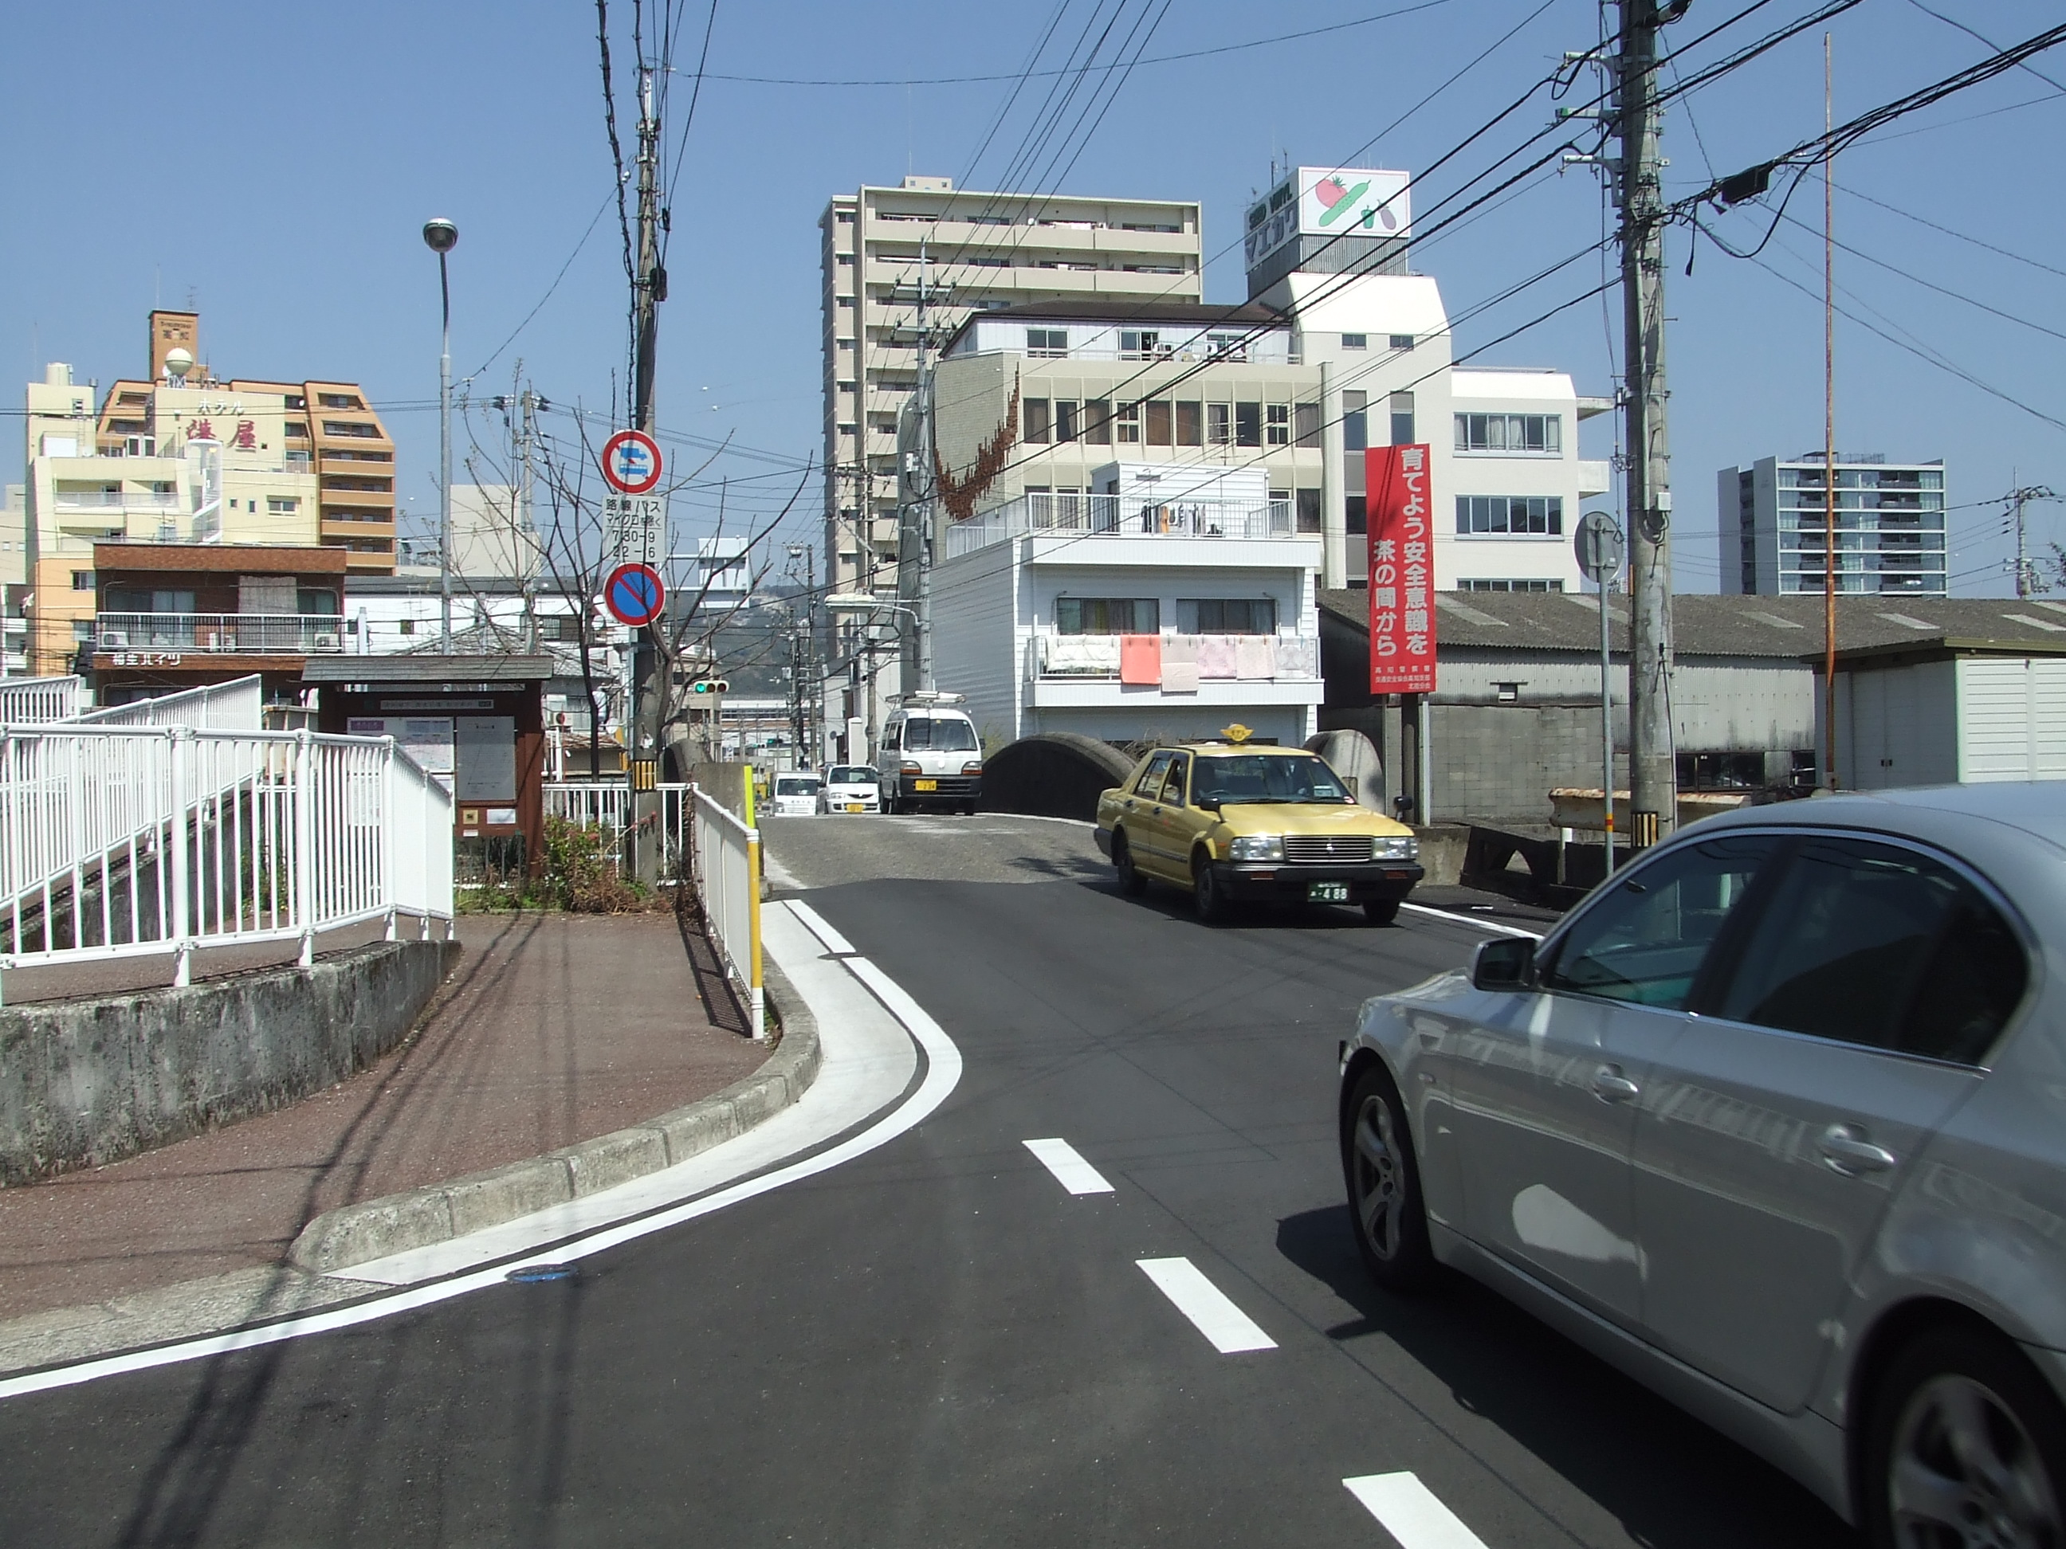
ぬ

Slide 20
高知北山街道二印
9.同時解析は測量実施地点の高精度の歴史地理上の位置復元を可能にした。高知市での例。
東北東から南西へ斜めに走る1808年の細い北山街道の二印は比島市営住宅の建設で無くなった街道から南の高知の城下への道路分岐の詳細位置であった。市営住宅南の土佐病院の東の道へと繋がり南下して江ノ口川の北側を西へ、北山街道一印(山田橋北詰)へと辿る。この道が高知城から瀬戸内海沿岸の川之江に繋がる江戸への参勤交代道であった。度重なる土地区画整理等で非常にわかりにくくなっているが緯度経度で解析した。
山田橋を渡ると不審者取締りの検問があった。

Slide 21
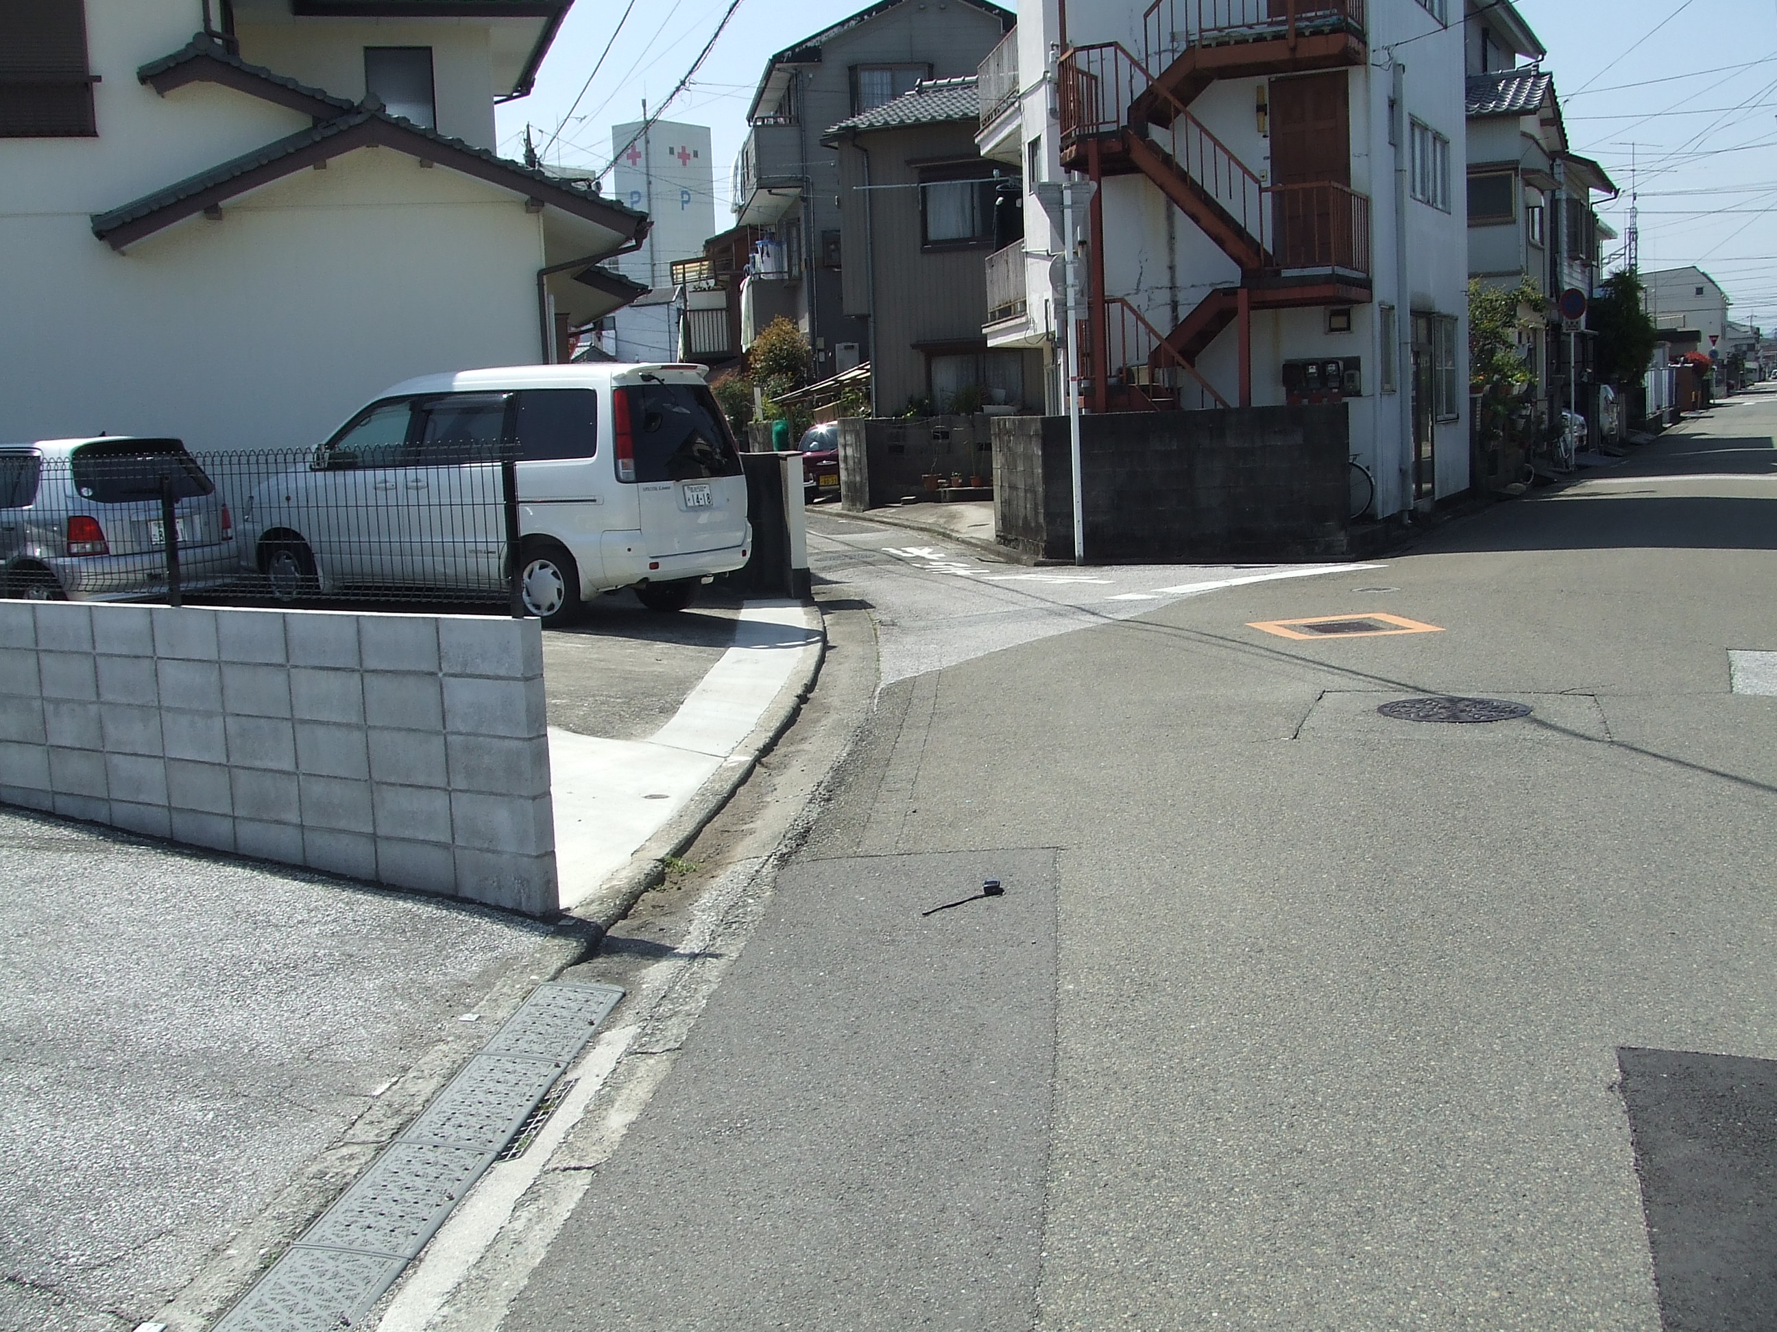

Slide 22
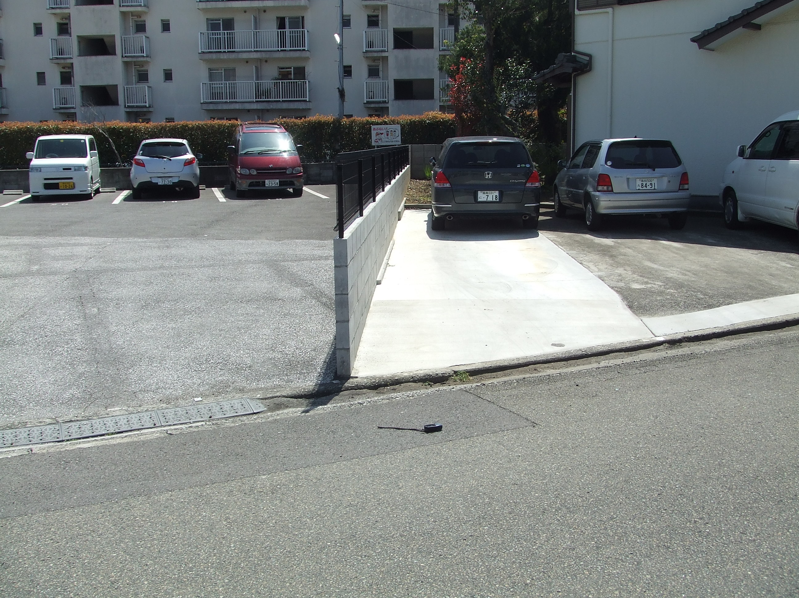

Slide 23
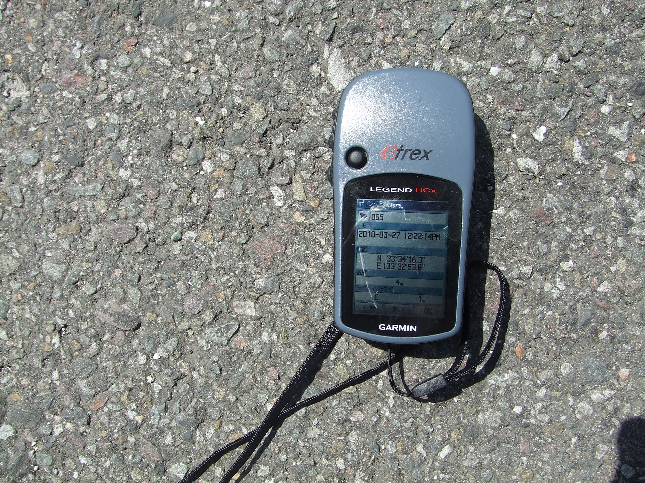

Slide 25
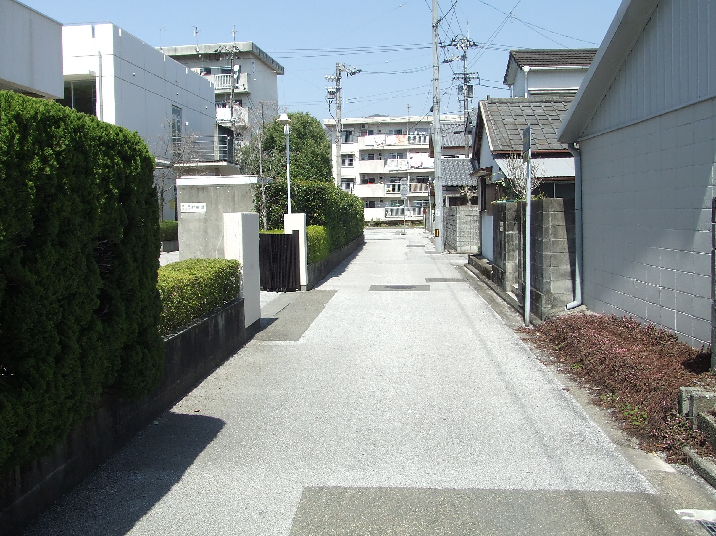

Slide 26
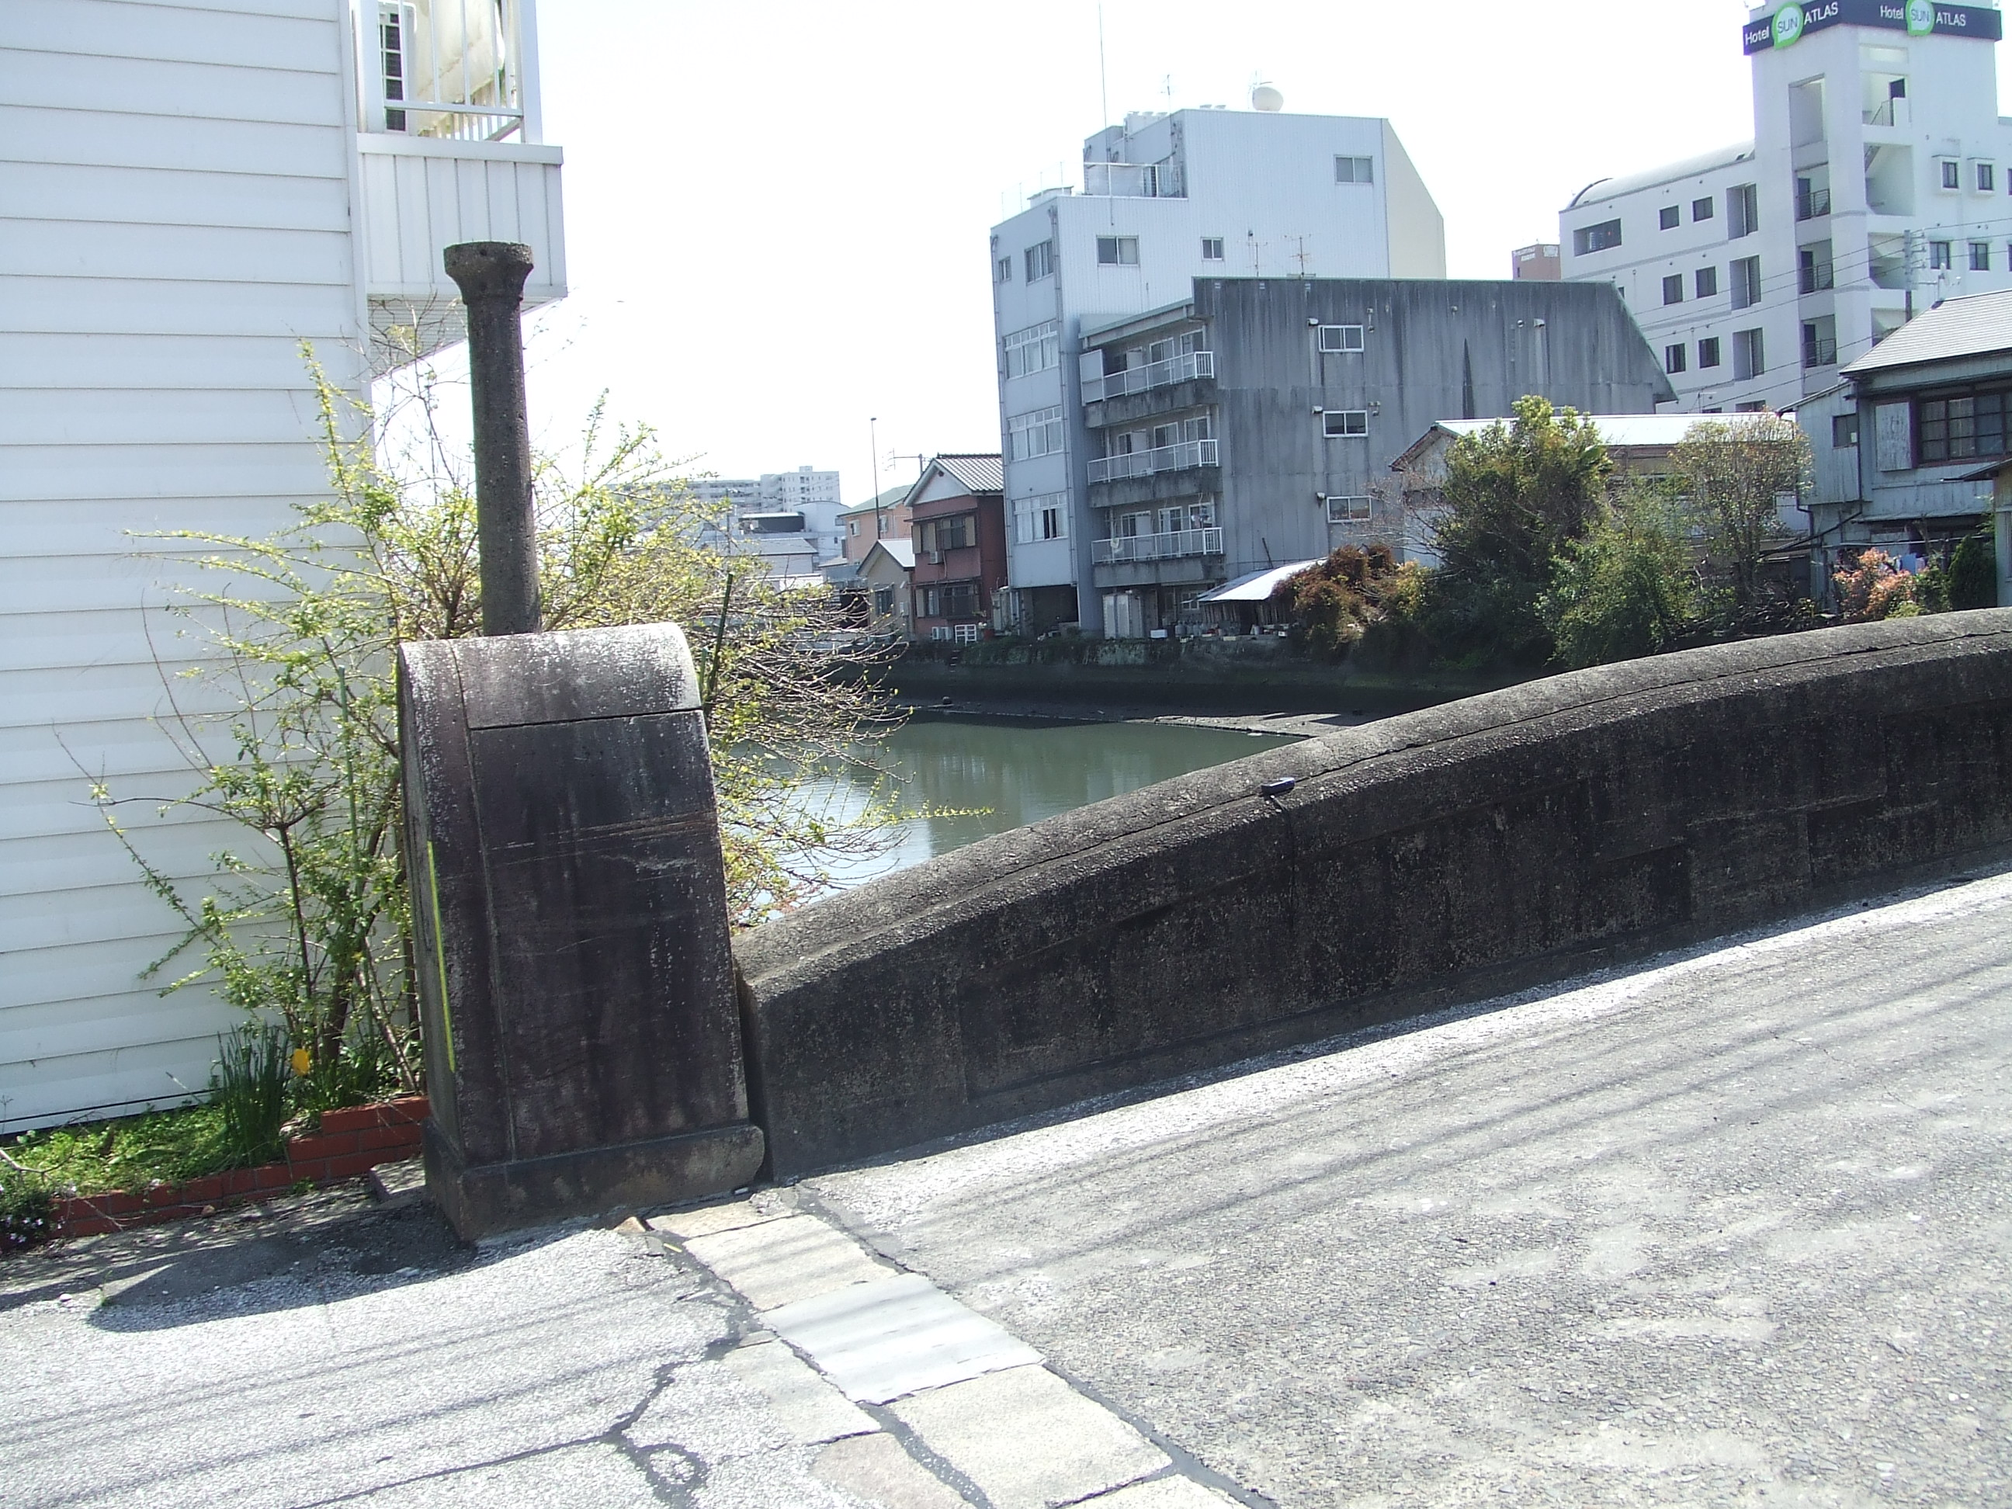
高知での北山街道二印 山島方位記

Slide 27
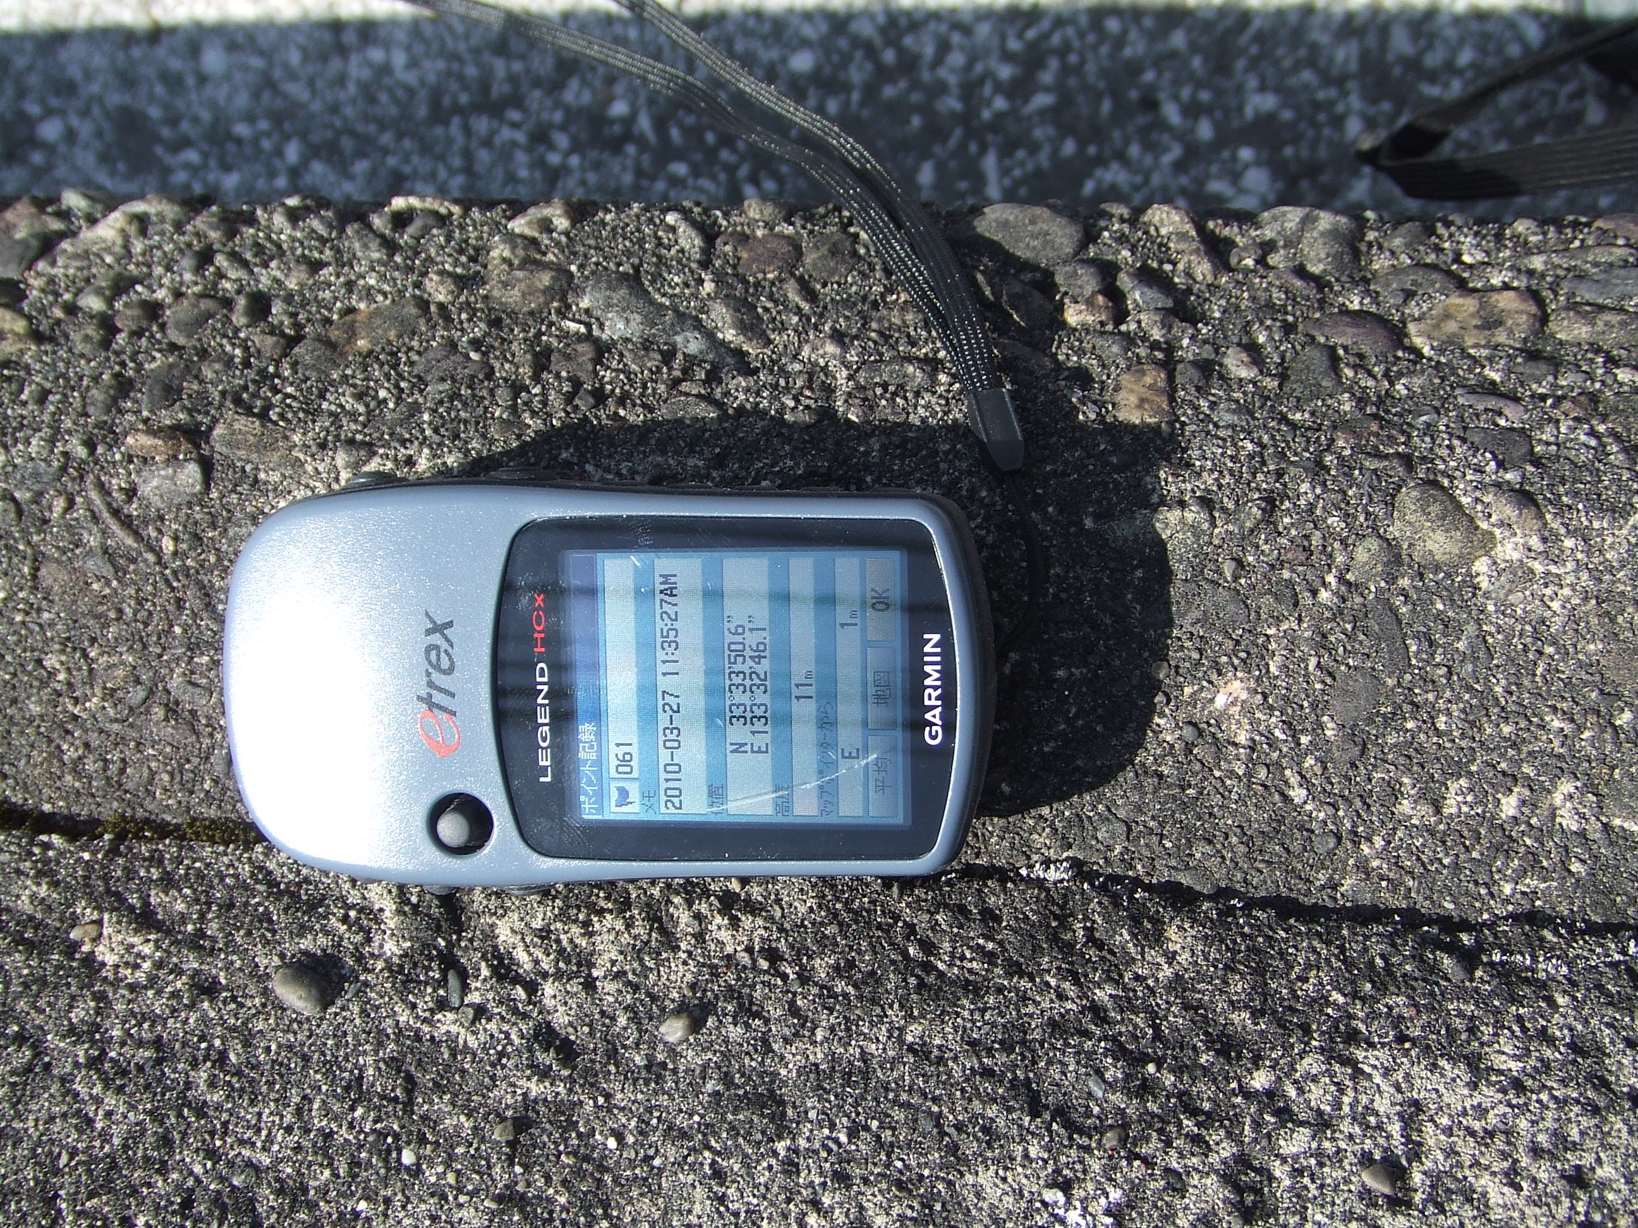

Slide 28
高知北山街道山田橋北詰 手前南川岸社会福祉協議会敷地には山田番所、その東側には龍馬も恐れたであろうと言われるお牢が有った

Slide 30
高知北山街道参勤交代道経路復元比島・丑之助・山田橋北詰

